Slide 1
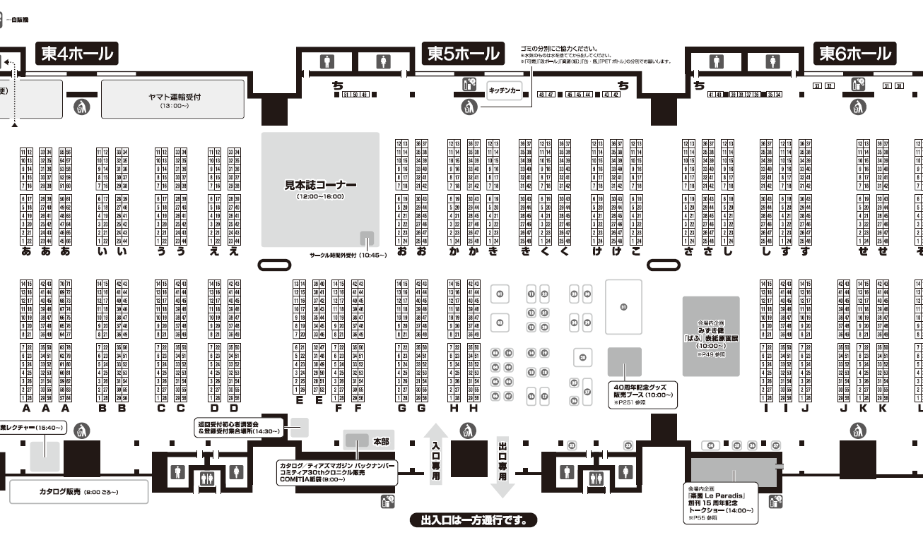

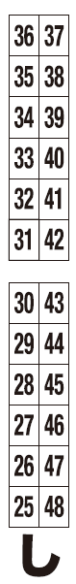


* COMITIA149 *
し ３9
Unit NA’s
出入口

